Slide 1
대세는
체리 블라썸
PPT 템플릿
made by HONGYANG&HONG3

Slide 2
Index.
매력 발산
기대효과
제품 소개
코디 컷

Slide 3
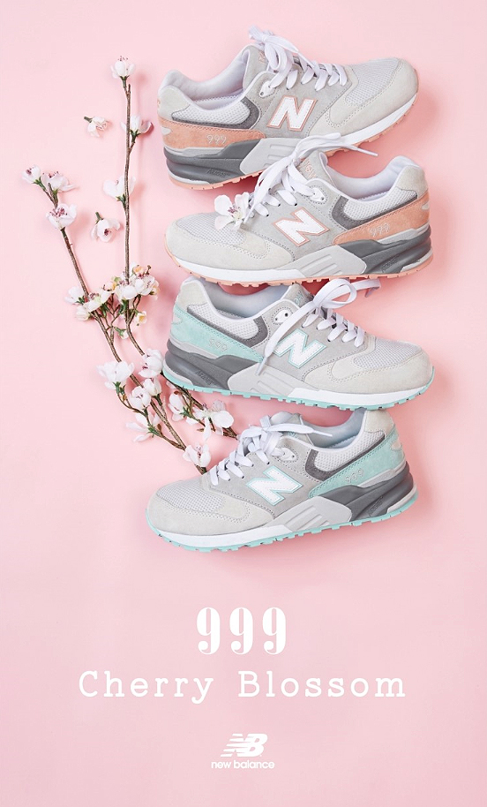
제품 소개
New Balance 999
Cherry Blossom
달마시안에 이어 나를 선덕 선덕하게 만드는 체리블라썸
하지만 이것도 못 사겠지. 다들 또 줄을 서겠지
또 웃돈 얹어 팔겠지

Slide 4
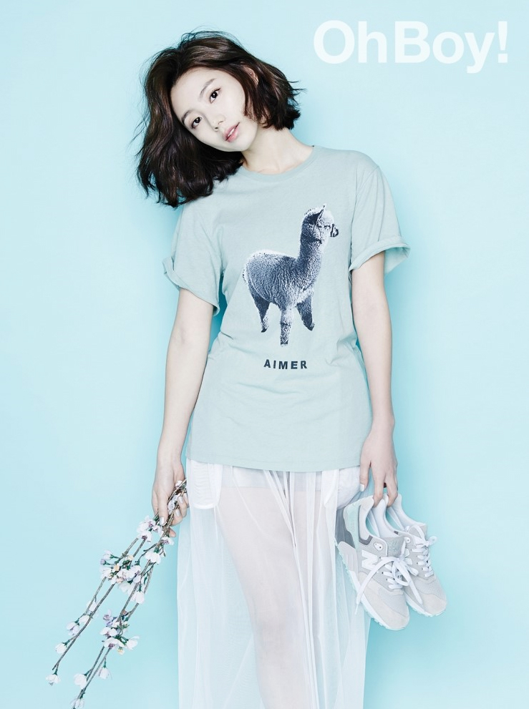
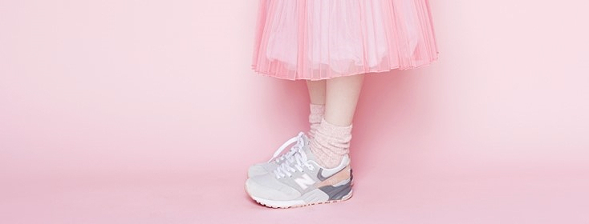
코디 컷
이것은 Oh! Boy! 화보
이건 사야 해!
박수진 얼굴이 없는 건 부러워서가 아임
체리 블라썸에 집중을 하기 위해서

Slide 5
기대효과
난 신나겠지
그럼 일 열심히 하겠지♪
일의 능률
50%
월급은 월 단위로 나오고
사고 싶은 건 주 단위로 바뀌니
20%
5%

Slide 6
감사합니다.
made by HONGYANG&HONG3

